Slide 1
GloVe: Global Vectors for Word Representation
Jeffrey Pennington, Richard Socher, Christopher D. Manning
Computer Science Department, Stanford University, Stanford, CA 94305

Slide 2
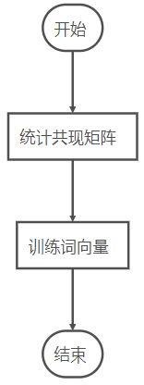
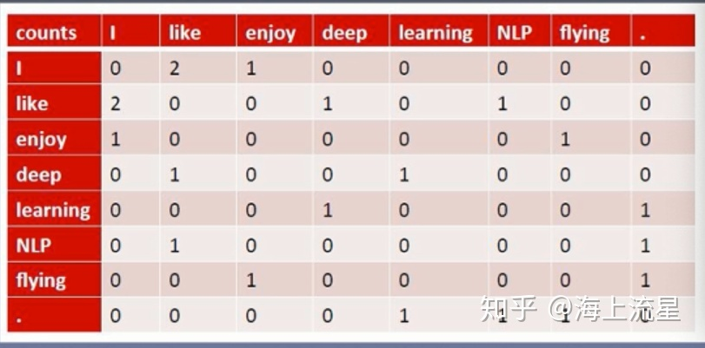
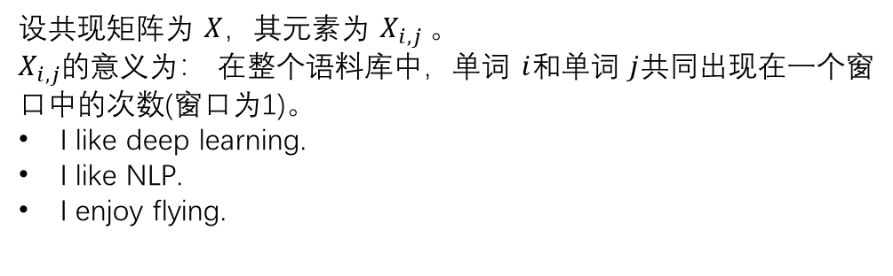
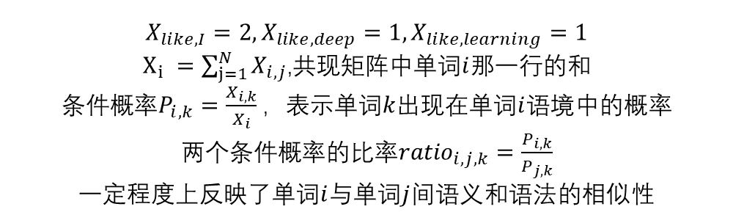
设共现矩阵为 $X$，其元素为 $X_{i,j}$。
$X_{i,j}$的意义为： 在整个语料库中，单词 $i$和单词 $j$共同出现在一个窗口中的次数(窗口为1)。
I like deep learning.
I like NLP.
I enjoy flying.
模型目标：进行词的向量化表示使得向量之间尽可能多地蕴含语义和语法的信息。
输入：语料库
输出：词向量
方法概述：首先基于语料库构建词的共现矩阵，然后基于共现矩阵GloVe模型学习词向量。
$$X_{like,I}=2, X_{like, deep}=1, X_{like, learning}=1$$
$X_{i} =\sum_{j=1}^{N}{X_{i,j}}$,共现矩阵中单词$i$那一行的和
条件概率$P_{i,k}=\frac{X_{i,k}}{X_{i}}$，表示单词$k$出现在单词$i$语境中的概率
两个条件概率的比率${ratio}_{i,j,k}=\frac{P_{i,k}}{P_{j,k}}$
一定程度上反映了单词$i$与单词$j$间语义和语法的相似性
https://zhuanlan.zhihu.com/p/58389508

Slide 3
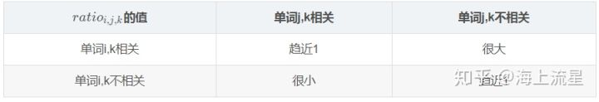
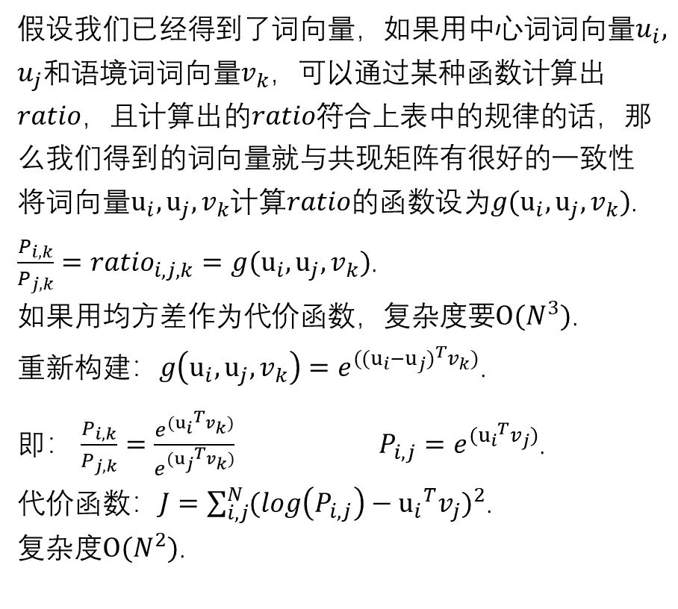
假设我们已经得到了词向量，如果用中心词词向量$u_{i}, u_{j}$和语境词词向量$v_{k}$，可以通过某种函数计算出$ratio$，且计算出的$ratio$符合上表中的规律的话，那么我们得到的词向量就与共现矩阵有很好的一致性
将词向量$u_{i},u_{j},v_{k}$计算$ratio$的函数设为$g(u_{i},u_{j},v_{k})$.
$\frac{P_{i,k}}{P_{j,k}}={ratio}_{i,j,k}=g(u_{i},u_{j},v_{k})$.
如果用均方差作为代价函数，复杂度要$O{(N}^{3})$.
重新构建：$g\left(u_{i},u_{j},v_{k}\right)=e^{({(u_{i}−u_{j})}^{T}v_{k})}$.
即： $\frac{P_{i,k}}{P_{j,k}}=\frac{e^{({u_{i}}^{T}v_{k})}}{e^{({u_{j}}^{T}v_{k})}}$ $P_{i,j}=e^{({u_{i}}^{T}v_{j})}$.
代价函数：$J=\sum_{i,j}^{N}{{(log\left(P_{i,j}\right)−{u_{i}}^{T}v_{j})}^{2}}$.
复杂度$O{(N}^{2})$.
模型目标：进行词的向量化表示使得向量之间尽可能多地蕴含语义和语法的信息。
输入：语料库
输出：词向量
方法概述：首先基于语料库构建词的共现矩阵，然后基于共现矩阵GloVe模型学习词向量。
https://zhuanlan.zhihu.com/p/58389508

Slide 4
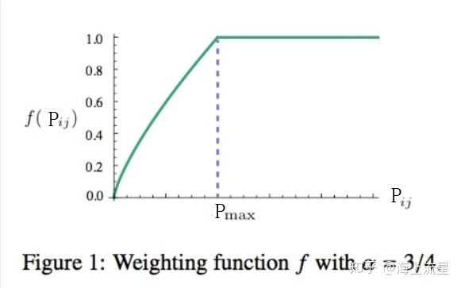
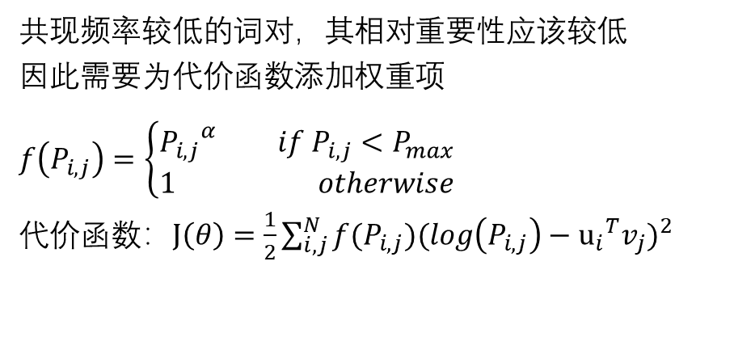
共现频率较低的词对，其相对重要性应该较低
因此需要为代价函数添加权重项
$$f\left(P_{i,j}\right)=\left\{\begin{aligned}{P_{i,j}}^{α} if P_{i,j}<P_{max} \\ 1 otherwise\end{aligned}\right.$$
代价函数：$J\left(θ\right)=\frac{1}{2}\sum_{i,j}^{N}{f(P_{i,j}){(log\left(P_{i,j}\right)−{u_{i}}^{T}v_{j})}^{2}}$
模型目标：进行词的向量化表示使得向量之间尽可能多地蕴含语义和语法的信息。
输入：语料库
输出：词向量
方法概述：首先基于语料库构建词的共现矩阵，然后基于共现矩阵GloVe模型学习词向量。
https://zhuanlan.zhihu.com/p/58389508

Slide 5
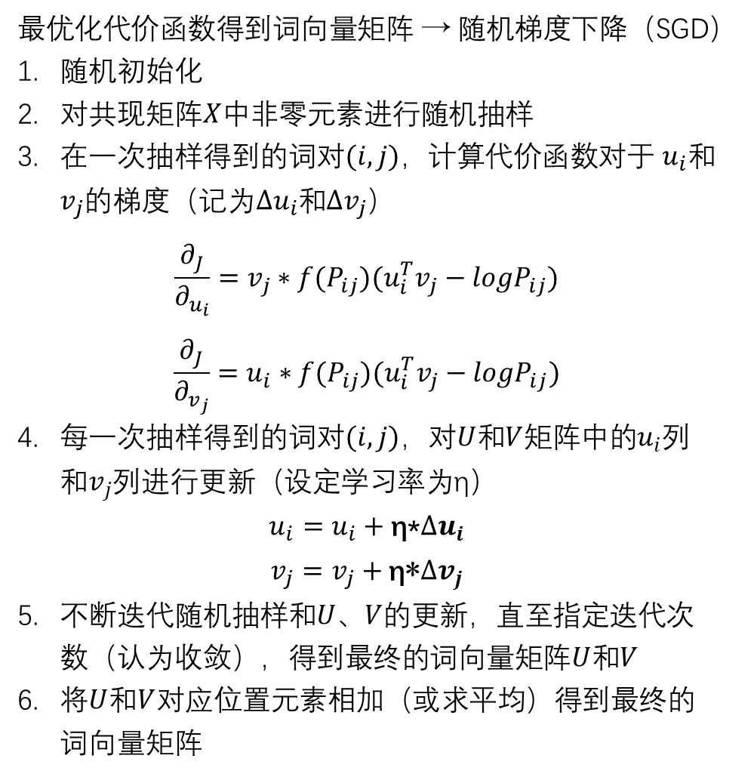
最优化代价函数得到词向量矩阵 → 随机梯度下降（SGD）
随机初始化
对共现矩阵$X$中非零元素进行随机抽样
在一次抽样得到的词对$(i, j)$，计算代价函数对于 $u_{i}$和$v_{j}$的梯度（记为$∆u_{i}$和$∆v_{j}$）
$$\frac{∂_{J}}{∂_{u_{i}}}=v_{j}∗f(P_{ij})(u_{i}^{T}v_{j}−logP_{ij})$$
$$\frac{∂_{J}}{∂_{v_{j}}}=u_{i}∗f(P_{ij})(u_{i}^{T}v_{j}−logP_{ij})$$
每一次抽样得到的词对$(i, j)$，对$U$和$V$矩阵中的$u_{i}$列和$v_{j}$列进行更新（设定学习率为$\text{η}$）
$$u_{i}=u_{i}+\text{η}\text{∗}∆u_{i}$$
$$v_{j}=v_{j}+\text{η}\text{∗}∆v_{j}$$
不断迭代随机抽样和$U、V$的更新，直至指定迭代次数（认为收敛），得到最终的词向量矩阵$U$和$V$
将$U$和$V$对应位置元素相加（或求平均）得到最终的词向量矩阵
模型目标：进行词的向量化表示使得向量之间尽可能多地蕴含语义和语法的信息。
输入：语料库
输出：词向量
方法概述：首先基于语料库构建词的共现矩阵，然后基于共现矩阵GloVe模型学习词向量。
https://zhuanlan.zhihu.com/p/58389508

Slide 6
Attention Is All You Need
Ashish Vaswani, Noam Shazeer, Niki Parmar, Jakob Uszkoreit, Llion Jones, Aidan N. Gomez, Lukasz Kaiser, Illia Polosukhin
https://jalammar.github.io/illustrated-transformer/

Slide 7
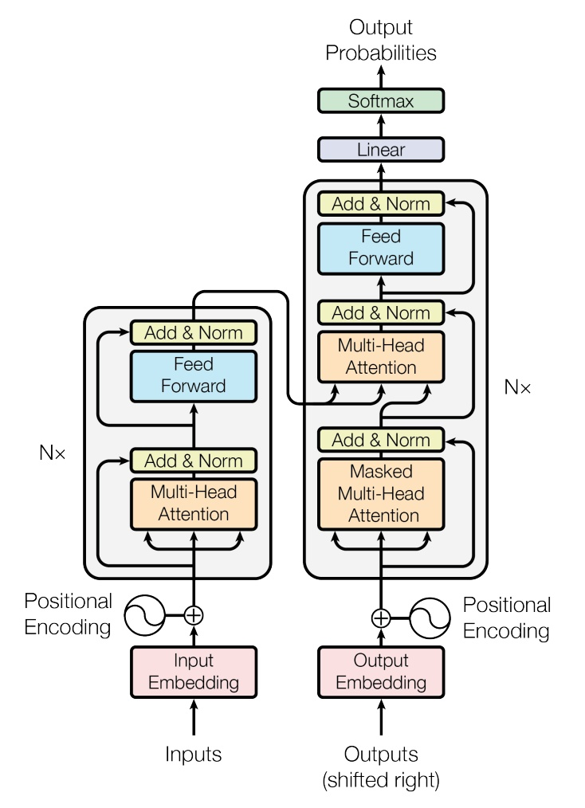
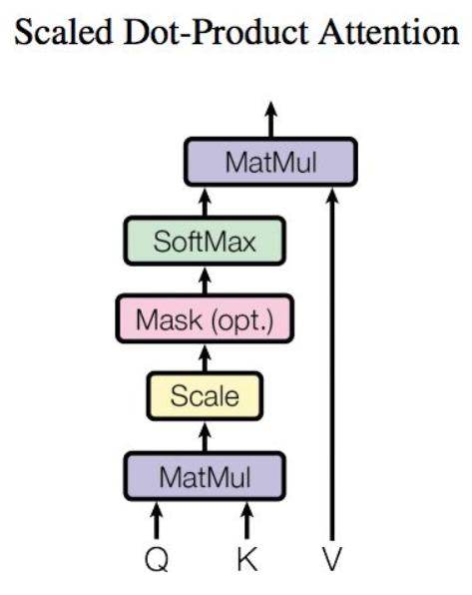
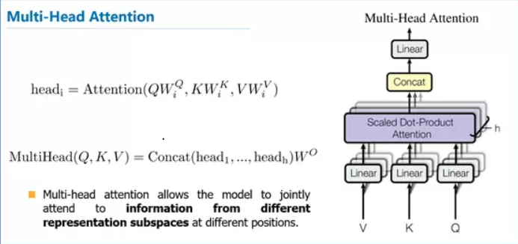

https://jalammar.github.io/illustrated-transformer/

Slide 8
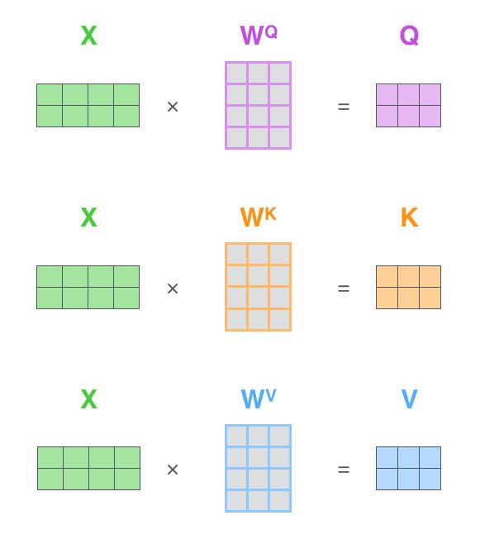
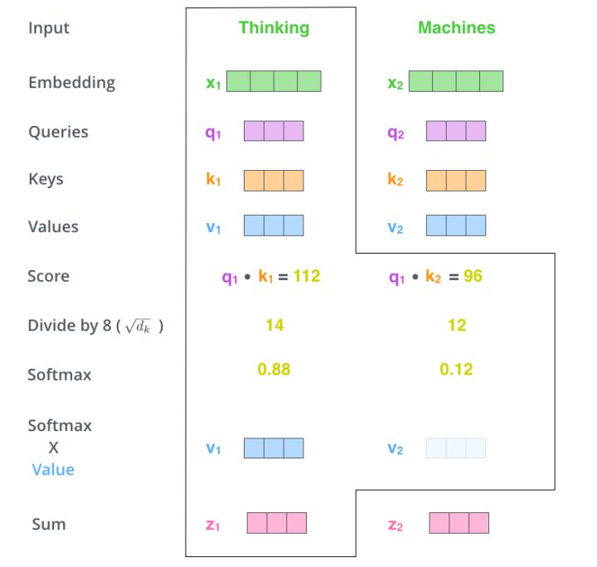
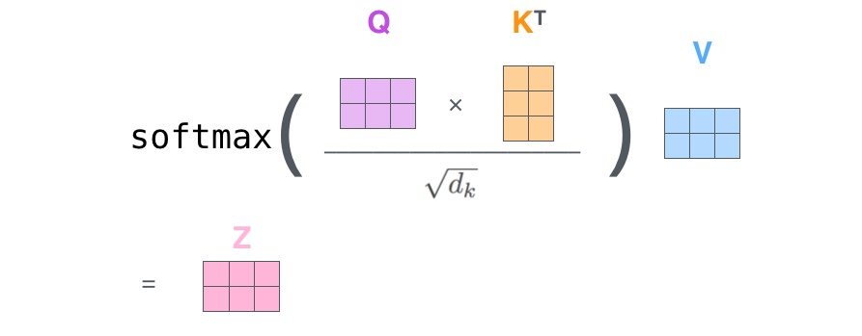
https://jalammar.github.io/illustrated-transformer/

Slide 9
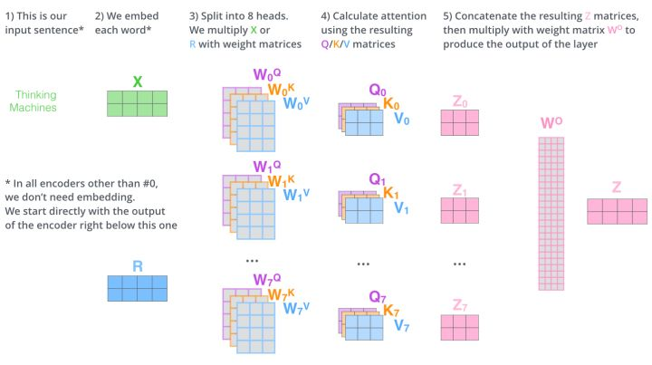
https://jalammar.github.io/illustrated-transformer/

Slide 10
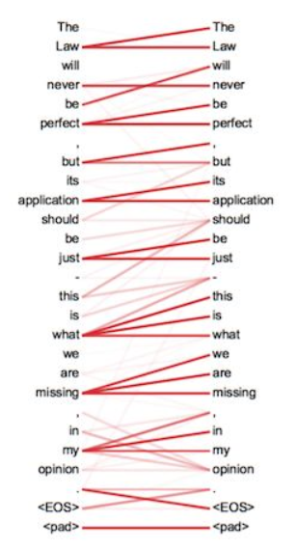
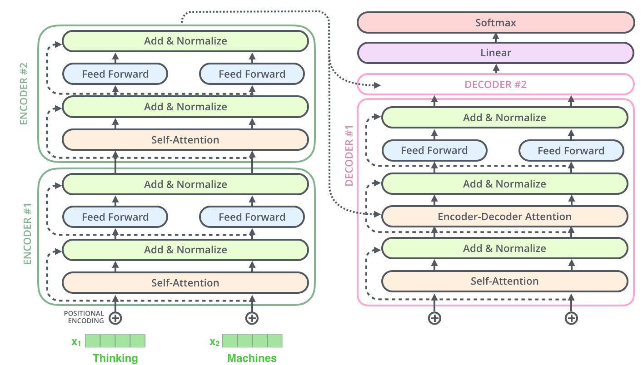
https://jalammar.github.io/illustrated-transformer/

Slide 11
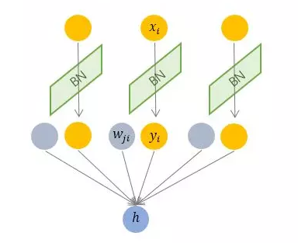
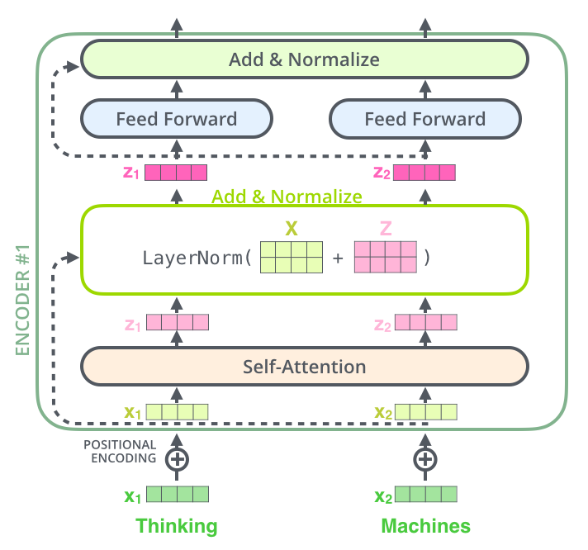
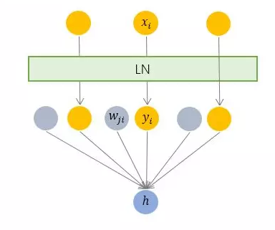
Batch_Normalization
对一个神经元的batch所有样本
Layer_Normalization
对一个样本同一层所有神经元
https://jalammar.github.io/illustrated-transformer/

Slide 12
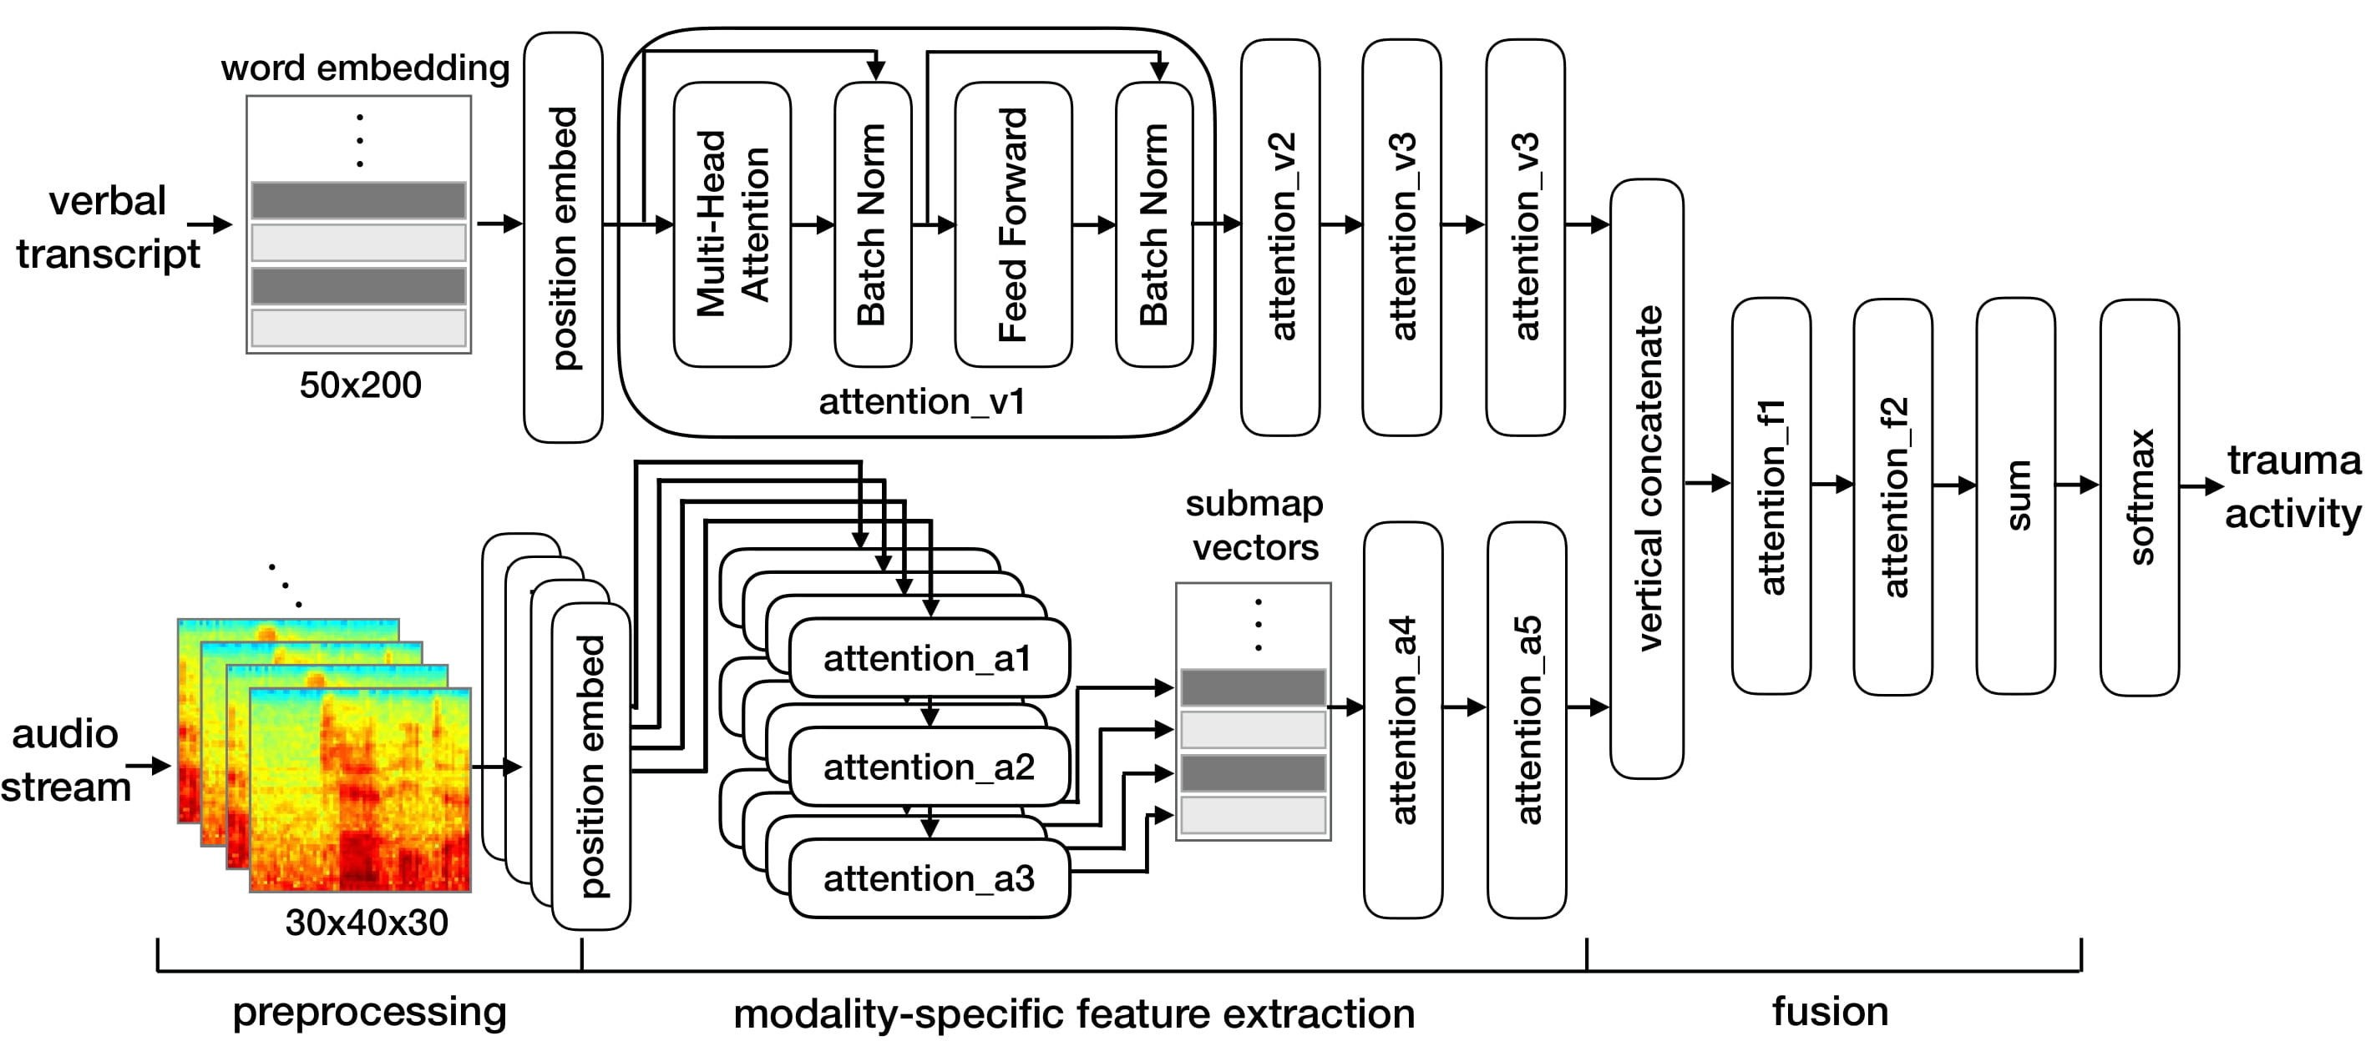
Overall Structure of Multimodal Attention Network (MAN)
50*200
50*160
50*100
50*60
50*30
30*80
30*80
30*80
30
30*40*30
30*30
30*30
30*30

